Slide 1
Ogólnopolskie Forum Spółdzielni Energetycznych (OFSE)

Slide 2
Sprawy organizacyjne OFSE
Historia FORUM OFSE - Renaldo
Regulamin, zasady udziału, członkostwo
Rejestracja- platforma ClickMeeting
Strona internetowa
Harmonogram i terminy spotkań
Grupa dyskusyjna (zamknięta) Facebook
Bieżące tematy, przeszkody w funkcjonowaniu SE

Slide 3
HISTORIA FORUM
Forum powstało w wyniku realizacji projektu Ministerstwa Rolnictwa i Rozwoju Wsi pt. Rozwój obszarów wiejskich poprzez odnawialne źródła energii - RENALDO”, który był realizowany w latach 2021-23
przy współpracy:
Kujawsko-Pomorskiego Ośrodka Doradztwa Rolniczego w Minikowie (KPODR)
Fundacji Activus Instytut Rozwoju Społeczności Lokalnej (ACTIVUS)
przy współpracy samorządów, tj. przedstawicieli gmin województwa podlaskiego (Stawiski, Korycin, Turośń Kościelna i Michałowo) oraz kujawsko-pomorskiego (Łubianka, Rypin, Chełmża)
przy zaangażowaniu merytorycznym, organizacyjnym i wsparciu:
Stowarzyszenia na rzecz Efektywności im. Prof. Krzysztofa Żmijewskiego
Firmy Iso-Tech
Adama Mrozińskiego, Politechnika Bydgoska
KOWR-u
zespołu ekspertów m.in:
Ireneusza Perkowskiego (I zarejestrowana w Polsce Spółdzielnia energetyczna-Eisall)
Daniela Raczkiewicza- twórcy kalkulatora Renaldo
Piotra Banaszuka, Politechnika Białostocka
Biogazowni Rypin w Starorypinie
Agnieszki Sztube, Kancelaria Radców Prawnych i Adwokatów Naworska Marszałek sp. p.

Slide 4
Regulamin OFSE
CELE:
Ogólnopolskie Forum Spółdzielni Energetycznych (OFSE) zajmuję się:
diagnozowaniem uwarunkowań, barier i możliwości dla rozwoju spółdzielni energetycznych jako lokalnych rynków energii na obszarach wiejskich i miejsko-wiejskich w Polsce, a następnie wypracowaniu, konsultowaniu i rekomendowaniu rozwiązań prawnych, finansowych, technologicznych, organizacyjnych i innych.
dzieleniem się praktycznymi doświadczeniami w zakładaniu i prowadzeniu spółdzielni energetycznej
propagowaniem spółdzielczości energetycznej jako elementu rozwoju wsi i rolnictwa, publikując opinie na tematy istotne dla rozwoju spółdzielni energetycznych w Polsce
rekomendowaniem ekspertów, specjalistów, prawników oraz innych podmiotów oferujących wsparcie płatne i nieodpłatne inicjatorom i organizatorom spółdzielni energetycznych
przygotowaniem projektów na rzecz rozwoju spółdzielni energetycznych w Polsce z partnerami w kraju i zagranicą, które następnie będą realizowane przez członków Forum

Slide 5
SPOSÓB FUNKCJONOWANIA FORUM
Docelowo OFSE ma zapewnić głos inicjatorom i organizatorom spółdzielni energetycznych w kształtowaniu prawa, programów wsparcia oraz innych uwarunkowań, mających na celu wspieranie rozwoju spółdzielczości energetycznej w Polsce.
Ministerstwo Rolnictwa i Rozwoju Wsi patronuje Forum i uczestniczy w jego pracach, aby w ten sposób przyczynić się do realizacji polityki i programów Ministerstwa na rzecz rozwoju wsi i rolnictwa.
Forum współpracuje z Krajowym Ośrodkiem Wspierania Rolnictwa (KOWR), który prowadzi rejestr spółdzielni energetycznych i pełni nadzór nad spółdzielniami energetycznymi.
Forum wykorzystuje dorobek projektu pt. Rozwój obszarów wiejskich poprzez odnawialne źródła energii - RENALDO”, który był realizowany w latach 2021-23, Kampanii Lokalna Energia, działań prowadzonych na rzecz rozwoju spółdzielczości energetycznych w Polsce. który był realizowany w latach 2022-3 (lokalnaenergia.pl) oraz innych projektów.

Slide 6
CZŁONKOWIE FORUM
Członkowie Forum to osoby fizyczne i organizacje, które są zaangażowane w sposób ciągły we współpracę z inicjatorami i organizatorami spółdzielni energetycznych.
Członkowie przystępują na podstawie deklaracji potwierdzającej swój status i rolę w rozwoju spółdzielczości energetycznej w Polsce.
Członkami zwyczajnymi Forum są spółdzielnie energetyczne zarejestrowane w krajowym rejestrze prowadzonym przez KOWR, oraz spółdzielnie energetyczne w przygotowaniu (tj. już zarejestrowanych w KRS lub jeszcze na etapie organizowania). Forum jest otwarte na wszystkie spółdzielnie energetyczne w Polsce.
Członkami wspierającymi Forum to promotorzy spółdzielczości energetycznej jako elementu rozwoju wsi i rolnictwa i lokalnych inicjatyw na rzecz zrównoważonej transformacji obszarów wiejskich. Do promotorów zalicza się osoby fizyczne, firmy, stowarzyszenia, fundacje, samorządy i inne instytucje publiczne oraz inne podmioty, które aktywnie współpracują w sposób ciągły z inicjatorami i organizatorami spółdzielni energetycznych.

Slide 7
SEKRETARIAT FORUM
Docelowa forma prawna, organizacyjna oraz finansowa Forum będzie ustalona przez jego członków.
Kujawsko-Pomorski Ośrodek Doradztwa Rolniczego w Minikowie (KPODR) na polecenie Ministra Rolnictwa i Rozwoju Wsi pełni rolę sekretariatu FORUM na etapie jego organizacji, zapewniając:
Funkcje informacyjno-komunikacyjne Forum (strony www, serwis pytań i odpowiedzi etc)
Organizację i moderację cyklicznych spotkań Forum w porozumieniu z Ministerstwem Rolnictwa i Rozwoju Wsi.
Funkcje administracyjne, w tym rejestr członków zwyczajnych i wspierających
Propozycje programowe, zachęcając i umożliwiając członków do zgłaszania ważnych tematów i przygotowywania projektów rozwojowo-badawczych
Przygotowanie propozycji organizacji i sposobu prowadzenia Forum, w tym również formuły jego finansowania

Slide 8
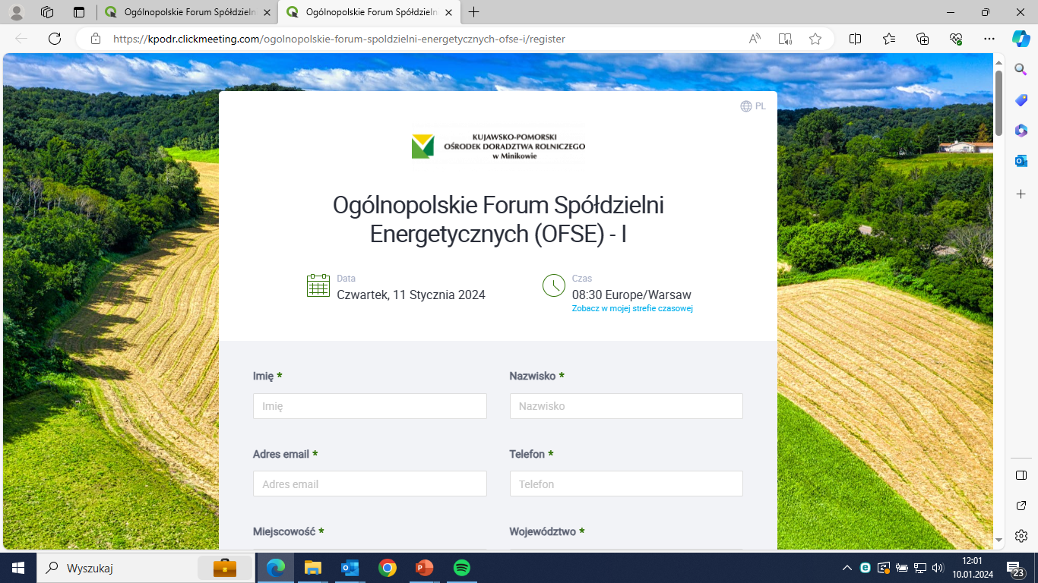
Rejestracja platforma ClickMeeting
https://kpodr.clickmeeting.com/ogolnopolskie-forum-spoldzielni-energetycznych-ofse-i/register

Slide 9
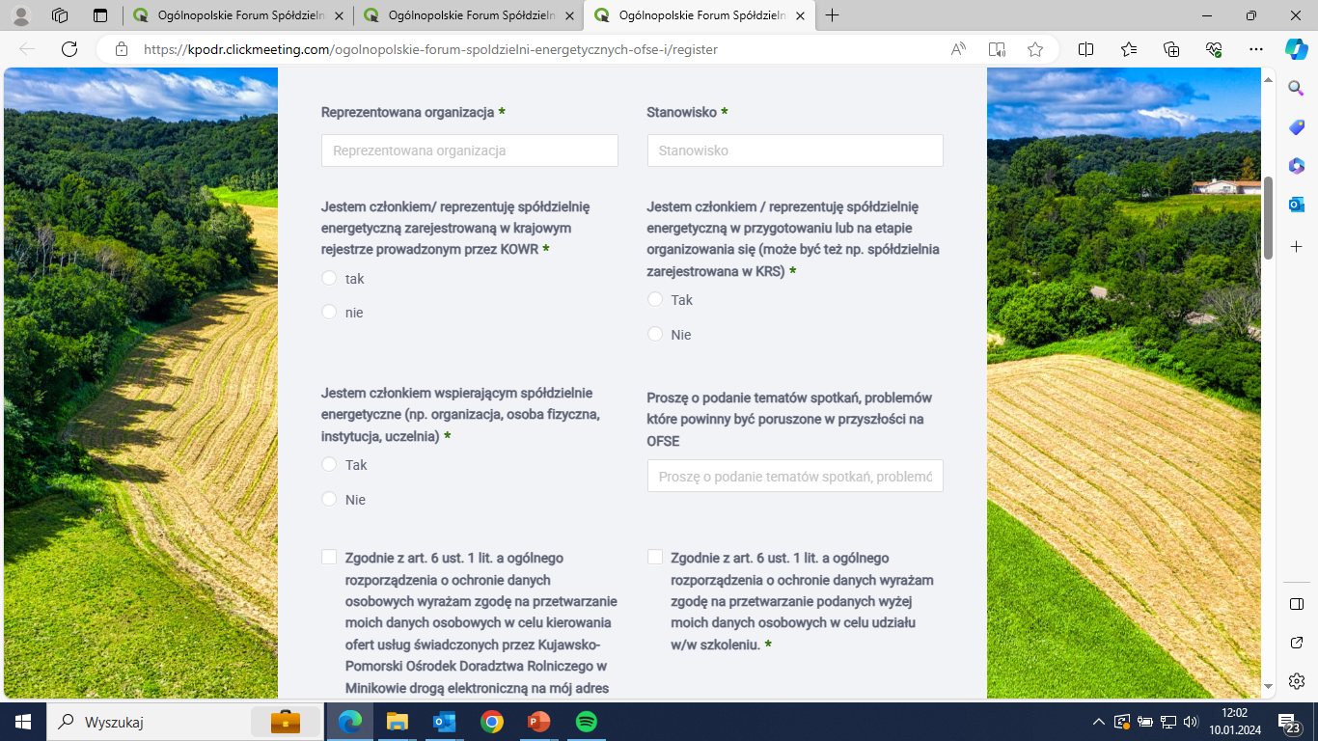

Slide 10
Terminy
Cykliczne spotkania/ pierwszy czwartek każdego miesiąca w godzinach
(8.30 10.30)
ANKIETA
Propozycja tematów kolejnych OFSE:
Luty / 08.02.2024
Temat: 1 spółdzielnia zgłoszona do programu ”Energia dla Wsi” -doświadczenia istniejącej spółdzielni, aktualne wyzwania
Marzec / 07.03.2024/
Temat: Lustracja spółdzielni energetycznej
Kwiecień / 04.04.2024 Temat: Prawo zamówień publicznych

Slide 11
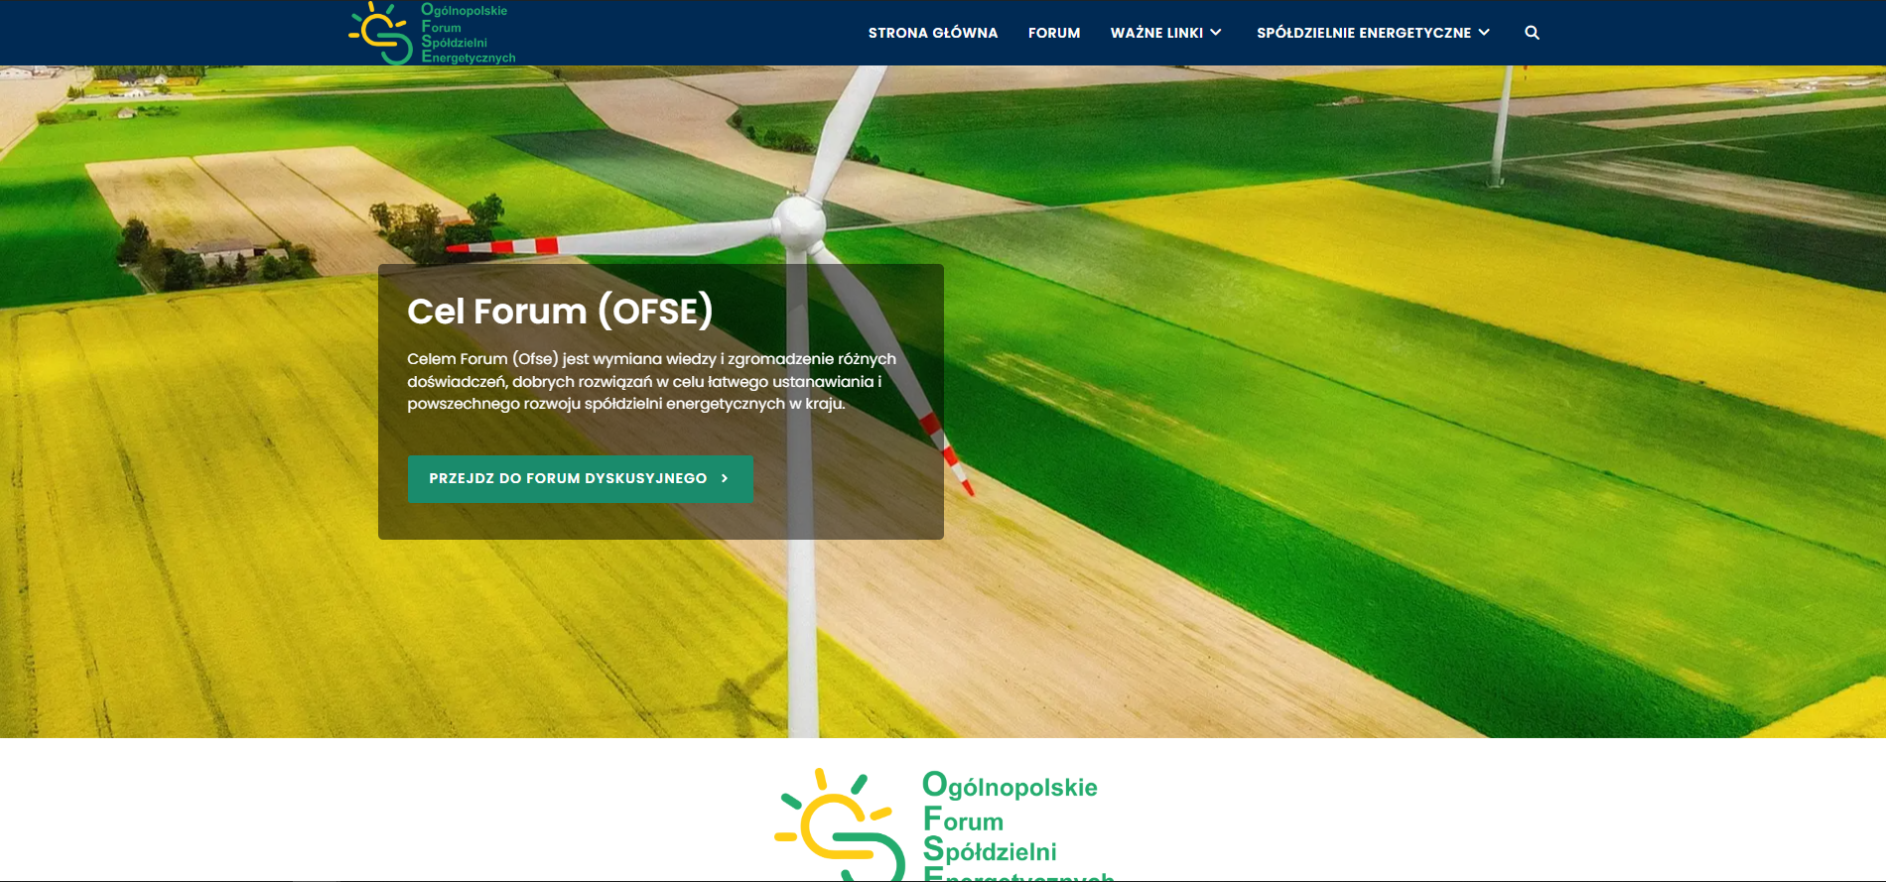
Strona internetowa OFSE
Link do strony OFSE

Slide 12
Propozycje kolejnych tematów OFSE
Propozycje??

Slide 13
Grupa dyskusyjna (zamknięta)- Facebook
https://www.facebook.com/groups/ogolnopolskieforumspoldzielnienergetycznych

Slide 14
Bieżące tematy SE
Przeszkody w funkcjonowaniu SE
Wolne wnioski
…

